Slide 1
基礎程式設計(2)
5-1 Scratch程式設計－遊戲篇
5-2 Scratch程式設計－模擬篇

Slide 2
架
構表與多媒體
基礎程式設計(2)
Scratch程式設計－遊戲篇
小狗散步遊戲
賽馬遊戲
水族箱遊戲
大馬路遊戲
打擊魔鬼遊戲

Slide 3
173
範 例
影片
scratch程式設計－大馬路遊戲
在畫面中，以一個夜晚的都市圖片當作背景，馬路雙向道上有 2 輛車子行駛。
按下綠旗後：
1. 馬路雙向道會不斷的有車子行駛過去。
2. 用滑鼠按下指示燈，可以切換紅燈和綠燈。
3. 當指示綠燈時，車子可以前進；當指示紅燈時，車子停止前進。
請執行《大馬路》的程式，想一想這個範例的素材及背後是如何運作的呢？

Slide 4
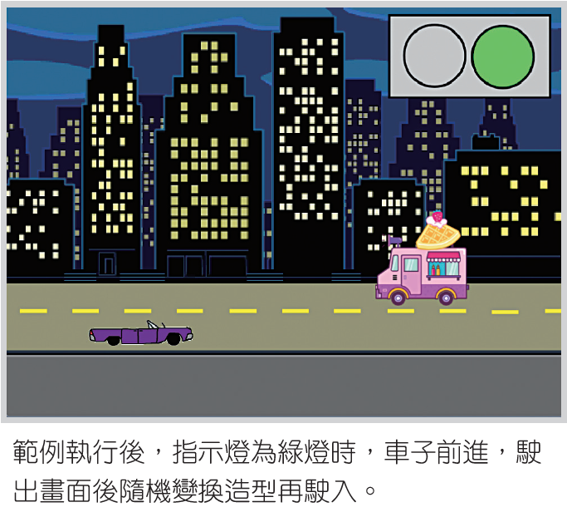
173
範 例

Slide 5

173
範 例

Slide 6
173
問題分析
我們可以將這個程式範例拆解幾個部分如下：
1
如何建立背景？
2
如何建立指示燈和車子角色？
3
如何切換指示燈的燈號？
4
如何處理向右行駛的車子動畫？
1. 執行時，如何讓車子在同一條直線往右行駛？
2. 執行時，如何讓車子在綠燈時前進？
3. 執行時，當車子超出馬路範圍後，如何讓不同造型的車子接續出現，並發出行駛的聲音？
5
如何複製車道另一個方向（向左行駛）的車子？

Slide 7
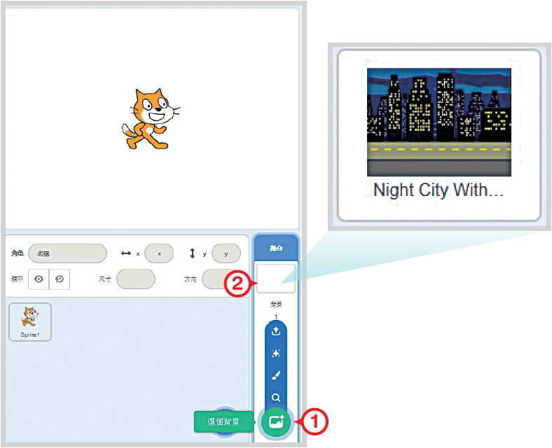
174
問題
拆解
如何建立背景？
1
步驟
匯入舞臺背景。
1
1
點選選個背景。
2
選擇 Night City With Street。

Slide 8
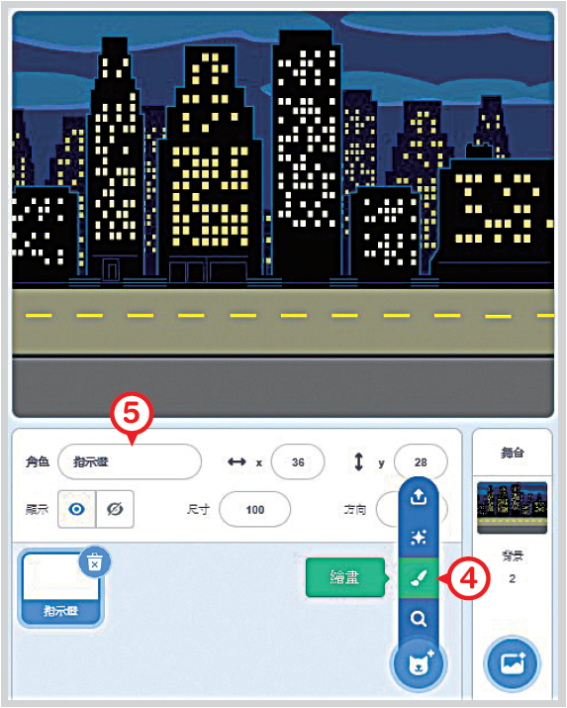
174
問題
拆解
如何建立指示燈和車子角色？
2
步驟
新增指示燈角色。
2
3
刪除小貓。
4
點選繪畫。
5
命名為指示燈。

Slide 9
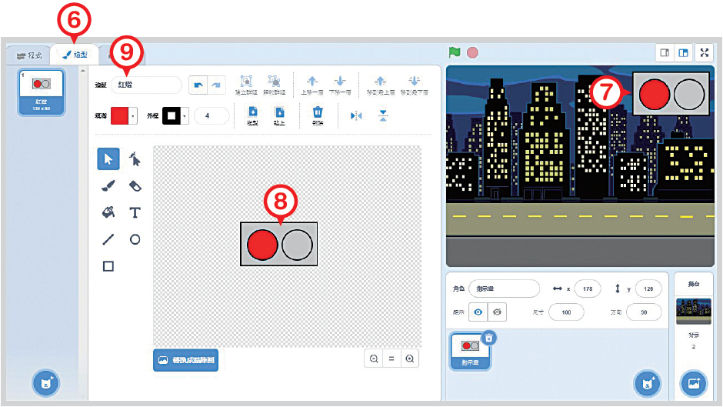
175
問題
拆解
如何建立指示燈和車子角色？
2
步驟
繪製紅燈、綠燈造型。
3
6
點選造型面板。
7
繪製指示燈外框。
8
繪製紅燈造型。
9
命名為紅燈。

Slide 10
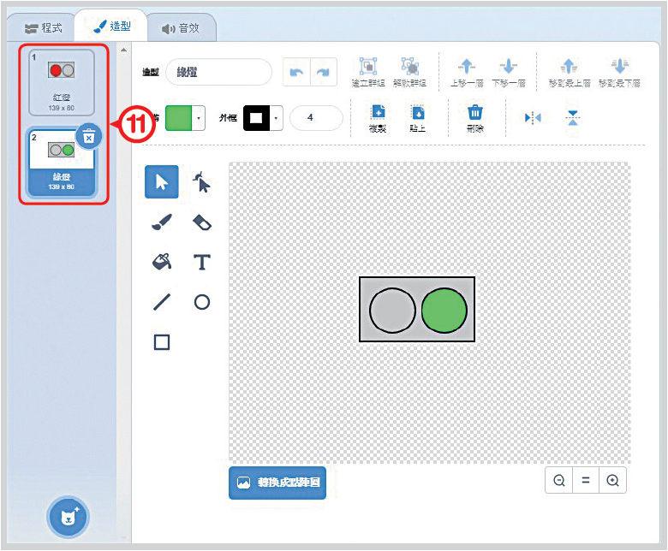
175
問題
拆解
如何建立指示燈和車子角色？
2
步驟
繪製紅燈、綠燈造型。
3
10
如何繪製綠燈造型？
11
產生 2 種造型。

Slide 11
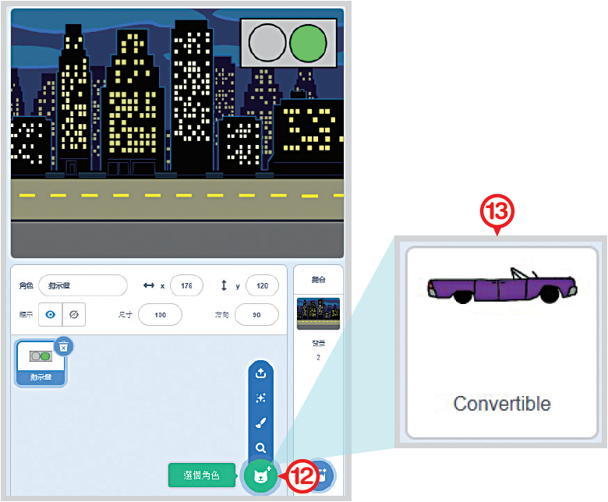
175
問題
拆解
如何建立指示燈和車子角色？
2
步驟
新增車子角色。
4
12
點選選個角色。
13
選擇Convertible。

Slide 12
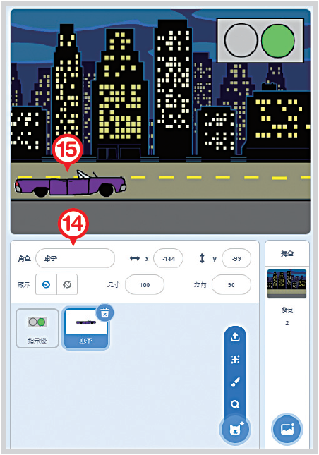
176
問題
拆解
如何建立指示燈和車子角色？
2
步驟
新增車子角色。
4
14
命名為車子。
15
拖曳至馬路。

Slide 13
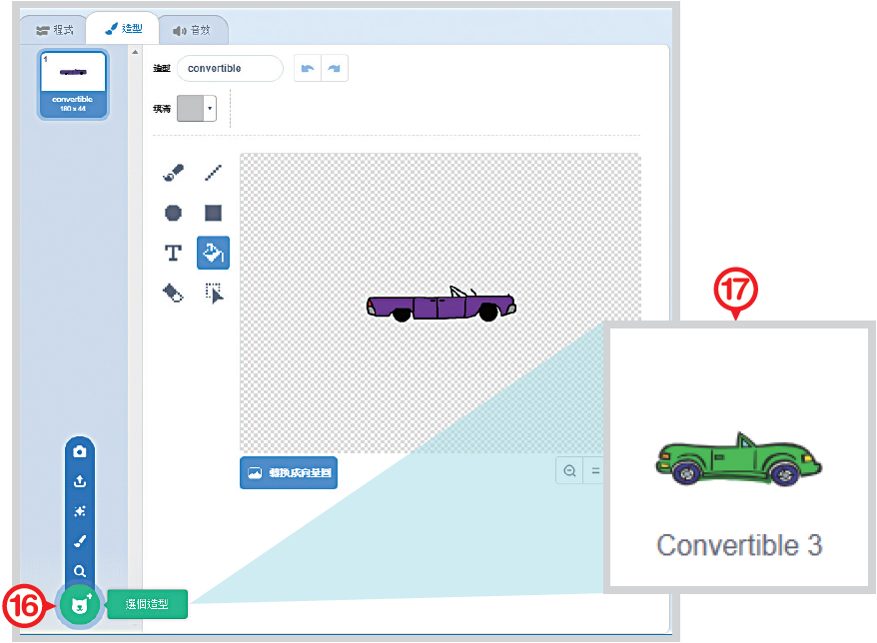
176
問題
拆解
如何建立指示燈和車子角色？
2
步驟
匯入不同的車輛造型。
5
16
點選選個造型。
17
選擇Convertible 3、Food Truck-a、Food Truck-b、Food Truck-c、Truck-b。

Slide 14
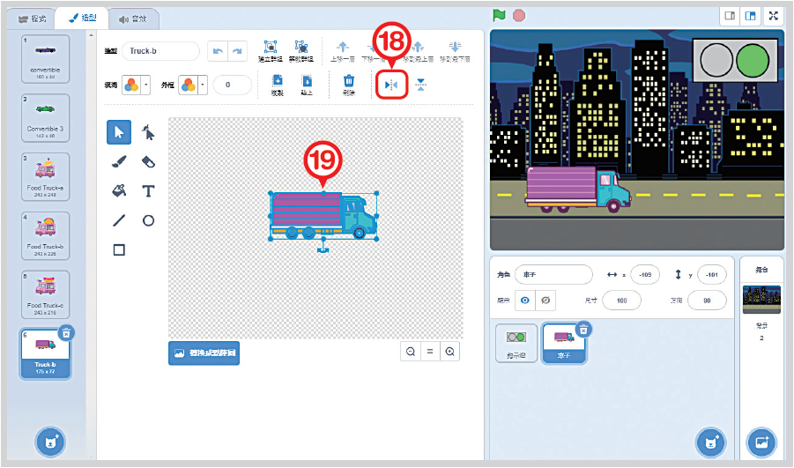
176
問題
拆解
如何建立指示燈和車子角色？
2
步驟
匯入不同的車輛造型。
5
18
讓車頭皆向右。
19
調整尺寸，並讓車子統一在馬路上。

Slide 15
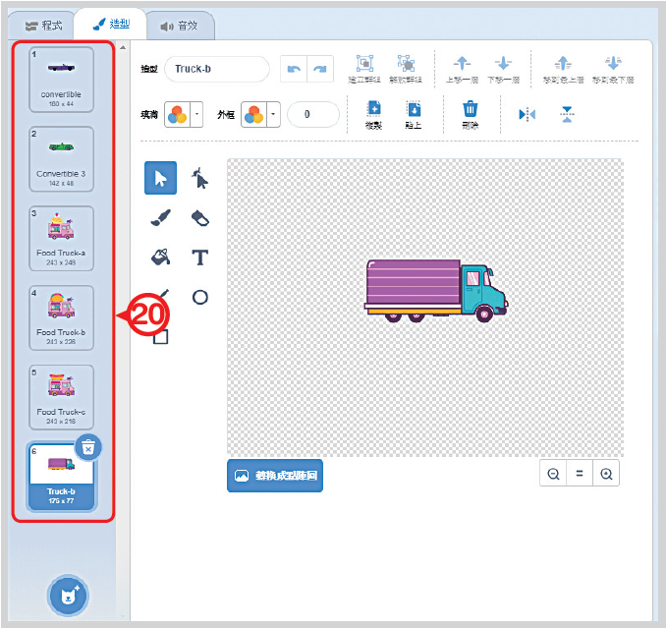
177
問題
拆解
如何建立指示燈和車子角色？
2
步驟
匯入不同的車輛造型。
5
20
產生 6 種造型。

Slide 16
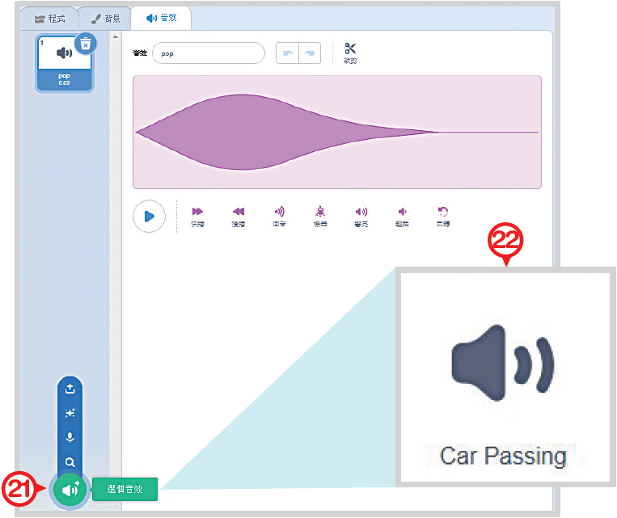
177
問題
拆解
如何建立指示燈和車子角色？
2
步驟
匯入車子角色的音效。
6
21
點選選個音效。
22
選取Car Passing。

Slide 17

177
問題
拆解
如何切換指示燈的燈號？
3
步驟
當滑鼠點一下指示燈，就能夠顯示紅燈或綠燈造型。
7
要使用什麼積木來切換指示燈的燈號？

Slide 18
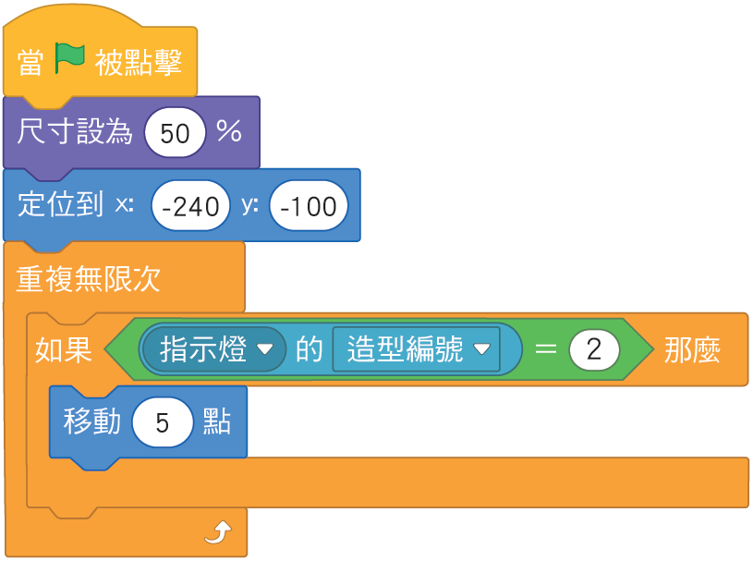
178
問題
拆解
如何如何處理向右行駛的車子動畫？
4
步驟
完成車子向右行駛的程式。
8
1. 設定起始位置，並調整尺寸。
2. 不停的判斷指示燈是否為綠燈造型，如果是，就讓車子往前移動。
3. 綠燈的造型編號是幾號？

Slide 19
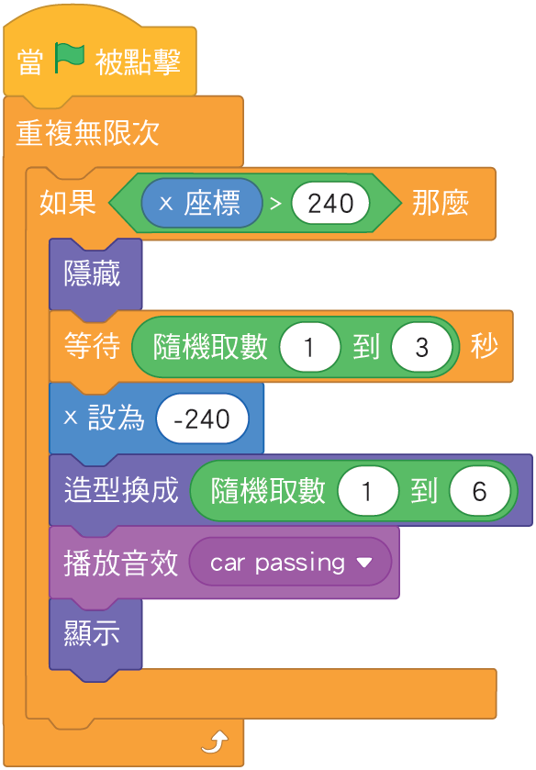
178
問題
拆解
如何如何處理向右行駛的車子動畫？
4
步驟
完成車子向右行駛的程式。
9
1. 行駛到最右方隱藏。
2. 如何判斷到最右方？
3. 隨機等待後，定位到最左方，以隨機造型出現，並播放音效。
4. 如何定位到最左方？

Slide 20
179
問題
拆解
如何複製車道另一個方向（向左行駛）的車子？
5
步驟
複製上一個步驟的車子，並改成向左行駛。
10
1. 如何複製車子，並改變行駛方向？
5. 如何定位到最右方？
6. 向左行駛與向右行駛的車子，使用哪些不同的積木？
2. 行駛到最左方隱藏。
3. 如何判斷到最左方？
4. 隨機等待並定位到最左方，以隨機造型出現，並播放音效。

Slide 21
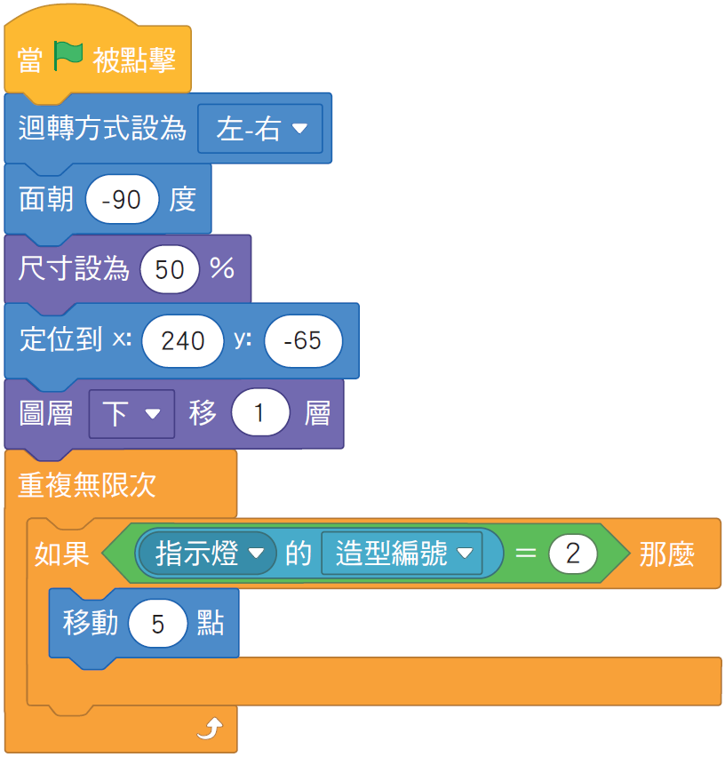
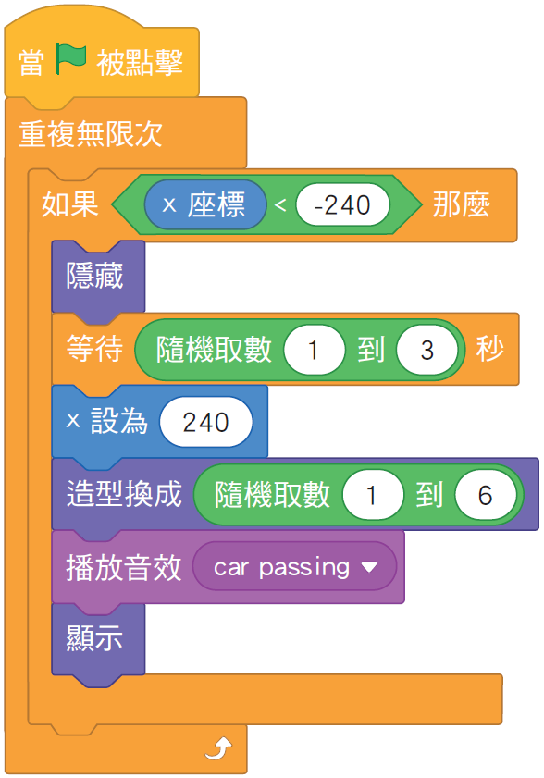
179

Slide 22
179
在此單元中，我學到的有：
1. 使用選擇結構來判斷條件成立時要執行的程式。
2. 如何用 2 個車子角色各自的 6 個車子造型來變化。
3. 如何用指示燈的狀態來控制車子是否前進。

Slide 23

179
解題複習
指示燈造型
角色
大馬路遊戲
程式

Slide 24
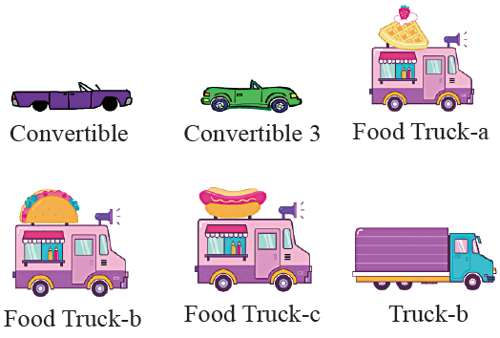
179
解題複習
角色
車子造型
大馬路遊戲
程式

Slide 25
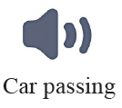
179
解題複習
角色
大馬路遊戲
車子音效
程式

Slide 26
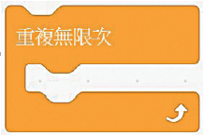
180
解題複習
角色
大馬路遊戲
無窮迴圈
‧ 將嵌入的程式重複無限執行。
程式

Slide 27
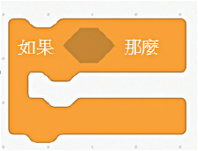
180
解題複習
角色
大馬路遊戲
單向選擇結構
‧ 如果條件成立，則執行嵌入的程式。
程式

Slide 28

180
解題複習
角色
大馬路遊戲
變換燈號
‧ 如果指示燈被點擊時，則變換造型。
程式

Slide 29
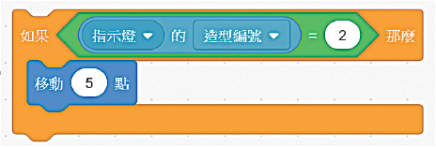
180
解題複習
角色
大馬路遊戲
程式
行駛規則
‧ 如果指示燈為綠燈時，車子移動 5 點。

Slide 30
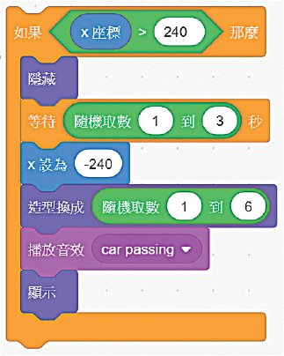
180
解題複習
角色
大馬路遊戲
程式
車子右駛
‧ 如果條件（x 坐標＞240）成立，車子即隱藏。

Slide 31
180
解題複習
角色
大馬路遊戲
程式
車子右駛
‧ 隨機等待 1～3 秒後，車子從起始位置（x 坐標為－240）再次出現。

Slide 32
180
解題複習
角色
大馬路遊戲
程式
車子右駛
‧ 車子從 6 種造型隨機選擇 1 種出現，並播放行駛聲音。

Slide 33
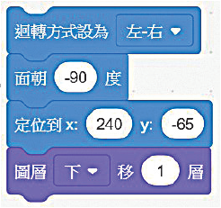
180
解題複習
角色
大馬路遊戲
程式
‧ 讓車子方向只能左右移動，並使車頭方向朝左。
車子左駛

Slide 34
180
解題複習
角色
大馬路遊戲
程式
‧ 車子的起始位置為 x 坐標240、y 坐標－65。
車子左駛

Slide 35
180
解題複習
角色
大馬路遊戲
程式
‧ 讓左駛車子的圖層置於右駛車子的圖層後。
車子左駛

